Slide 1




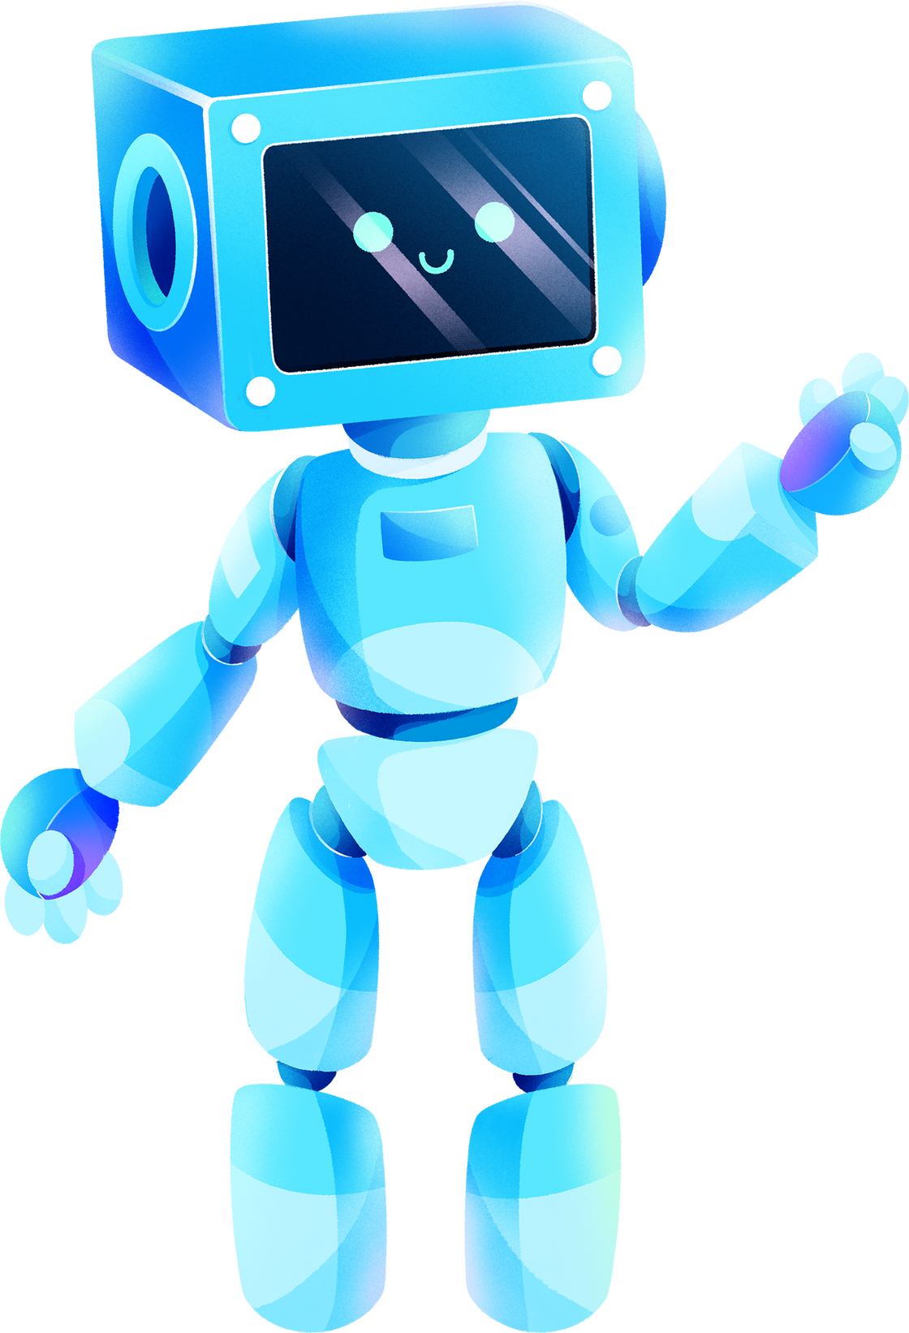

VI SEMINÁRIO INTERNACIONAL DE DIREITO ATUAL(VI SINDA)
Como a Inteligência Artificial está Transformando as Práticas de Compliance no contexto Global
Por: Ana Caroline de Melo Tavares, Mestranda
Dora Resende Alves, PhD
João José Teixeira Assumpção Filho

Slide 2
TABLE OF CONTENTS
  Contexto Histórico
  Inclusão da IA no Compliance
  Conclusão
01
02
03

Slide 3

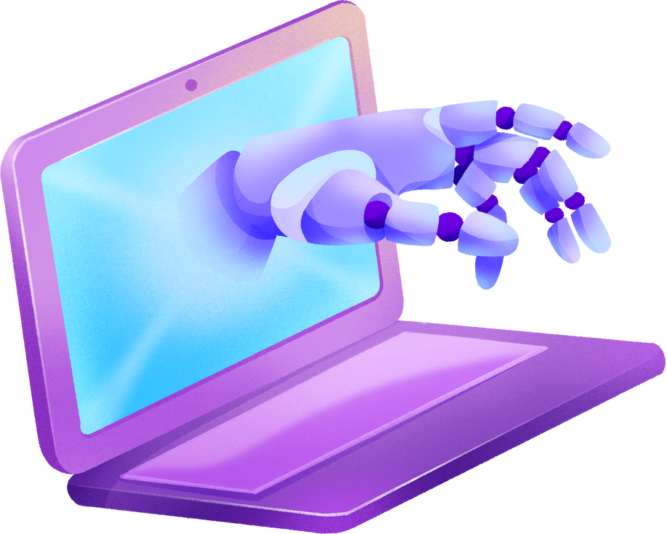
Contexto Histórico
  Teste de Touring
  50
Turing foi um matemático e cientista de dados britânico que participou da segunda guerra na missão de decifrar as mensagens alemãs e assim conseguir confrontar as estratégias do eixo, foi responsável por formalizar os conceitos de algoritmo e inteligência de máquina se tornando conhecido como o pai da computação.
.
  Lei de Moore
  65
Lei de Moore (cofundador da intel), a cada dois anos o poder de processamento dobraria e seu custo cairia pela metade.
  Uso de TI no Brasil
  2023
Uso de TI no Brasil: País tem mais de dois dispositivos digitais por habitante, revela pesquisa

Slide 4

Aplicabilidade no Compliance
01
02
03
Monitoramento de comportamentos suspeitos em tempo real.
Tradução e interpretação de Regulamentos internacionais.
Automação de tarefas repetitivas.

Slide 5
RISCOS
01
02
vieses algorítmicos.
Privacidade de Dados.

Slide 6
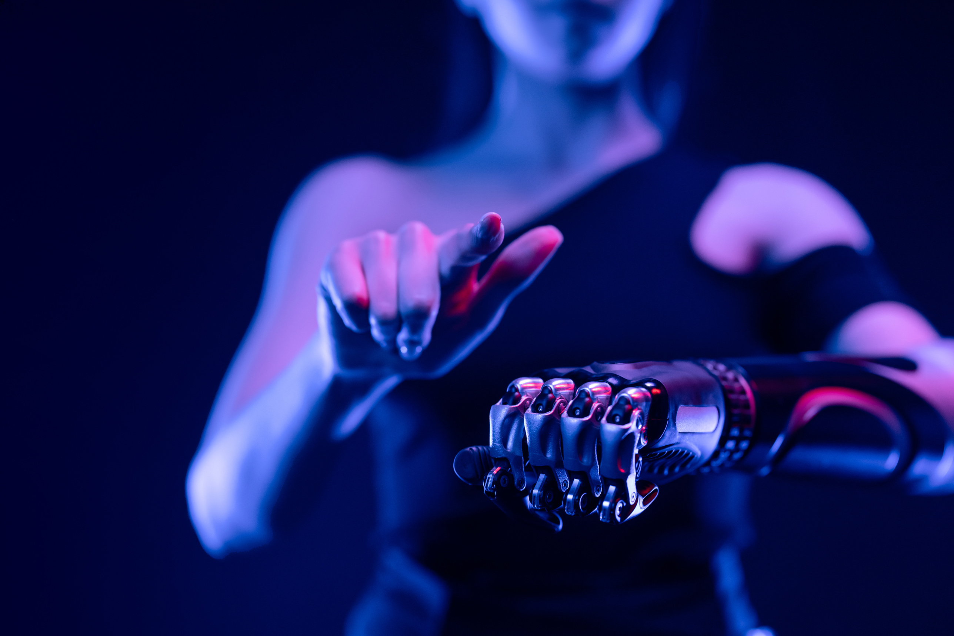


CONCLUSÃO
O futuro do compliance está intimamente ligado à evolução da tecnologia e, em especial, da Inteligência Artificial. Com a utilização de algoritmos avançados e machine learning, as práticas de conformidade empresarial estão sendo transformadas de maneira significativa. A automatização de processos complexos, a análise preditiva de riscos e a identificação de padrões suspeitos são apenas alguns dos benefícios que a tecnologia traz para o campo do compliance. Além disso, a Inteligência Artificial possibilita uma maior eficiência na detecção e prevenção de fraudes, bem como na gestão de dados sensíveis.

Slide 7
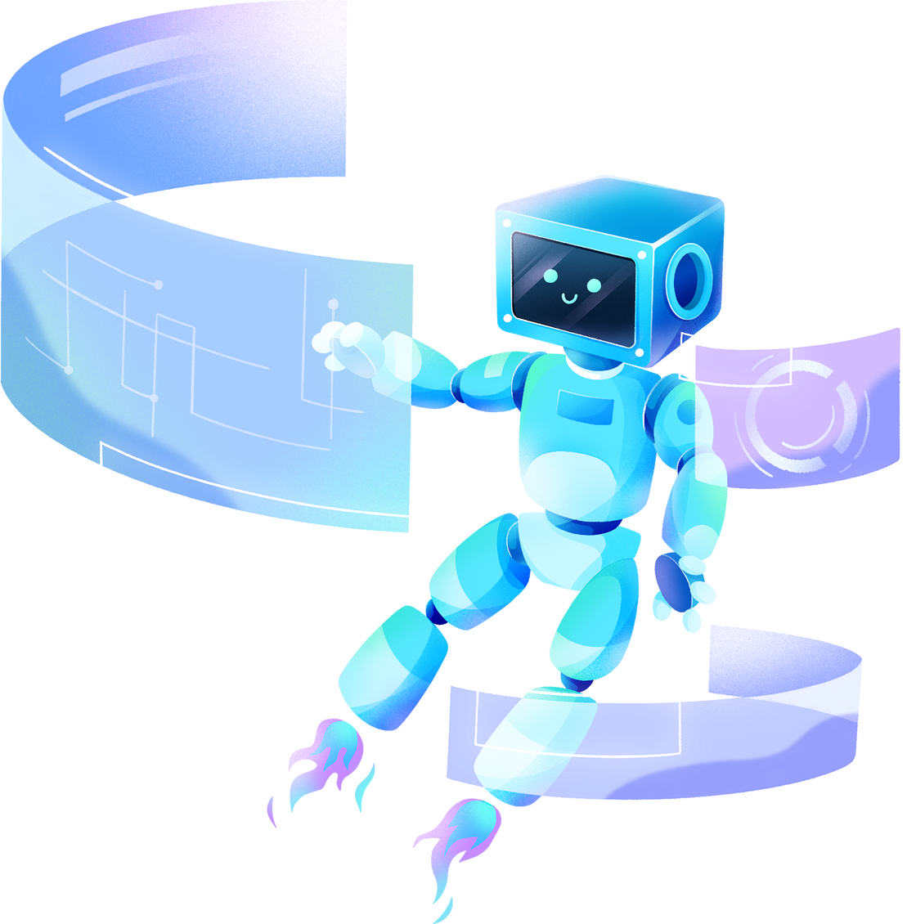
OBRIGADO!

